Slide 1
Вперед к звёздам
Русский язык и литература. 8 класс

Slide 2
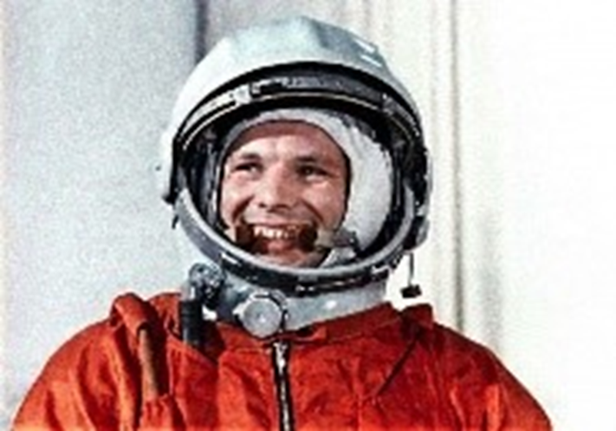
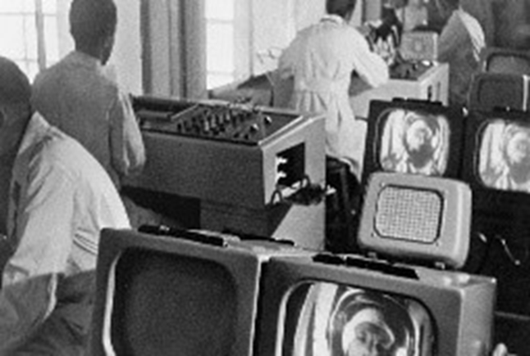
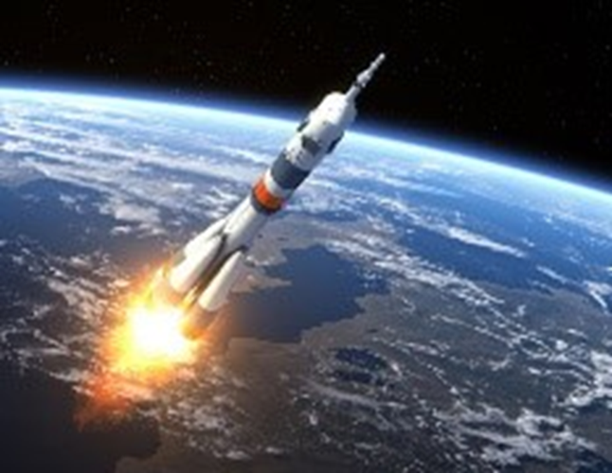
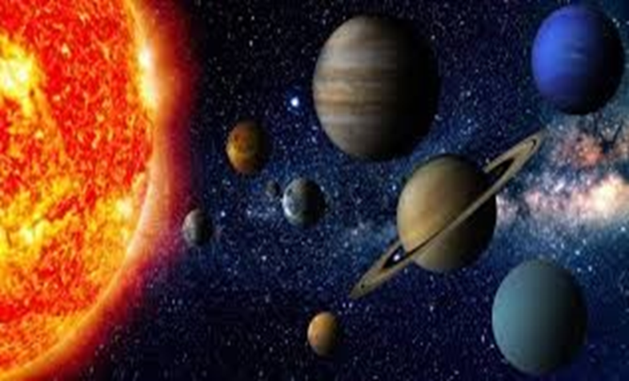
Задание 1
Посмотрите на картинки и ответьте на вопрос: - Что вы можете сказать о дате 12 апреля 1961 года?

Slide 3
Сегодня на уроке вы: узнаете, как появился Всемирный праздник авиации и космонавтики; будете определять стилистические особенности текстов публицистического стиля (интервью). Вы научитесь: - создавать тексты публицистического стиля (интервью); - использовать глаголы движения.

Slide 4

Задание 2
Приём «Правда или ложь» Определите, что является правдой, а что ложью.

Slide 5
Вопросы | Правда/ложь
1. Первым казахским космонавтом был Токтар Аубакиров.
2. Автобиография – жанр научного стиля.
3. Употребление клише и штампов-признак официально-делового стиля.
4. Слова спать и лежать –глаголы движения.

Slide 6
Вопросы | Правда/ложь
1. Первым казахским космонавтом был Токтар Аубакиров. | Правда
2. Автобиография – жанр научного стиля. | Ложь
3. Употребление клише и штампов-признак официально-делового стиля. | Правда
4. Слова спать и лежать – глаголы движения. | Ложь

Slide 7
Задание 3
«Мозговой штурм»
Посмотрите видеоролик и ответьте на вопросы: 1. Какое бы вы дали название данному видеоролику? 2. Какая информация для вас была новой?

Slide 8
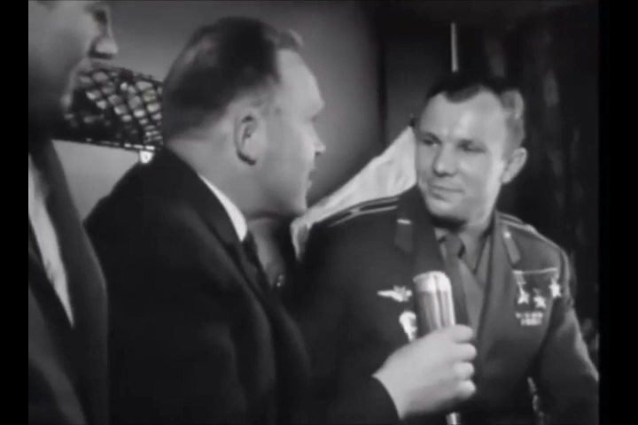

Slide 9
Примерные ответы
Интервью первого космонавта Ю. Гагарина с финским журналистом. 2. С космоса небо кажется не голубым, а черным.

Slide 10
Задание 4
Прочитайте текст. Заполните «Пирамиду». Только что мы встретились с первым космонавтом Юрием Гагариным. Мы очень волновались, подходя к дому. И вот он сам выходит навстречу. Небольшого роста, крепкий, загорелый. С улыбкой протягивает сразу две руки. - «Комсомольская правда»? Очень рад… Корреспонденты: Юрий Алексеевич, как вы себя чувствуете? Юрий Гагарин: Как видите… Хорошо. Корреспонденты: Кто был первый человек, которого вы увидели, вернувшись на Землю? Юрий Гагарин: Это была женщина, колхозница лет тридцати пяти в платочке. Тогда я сказал: «Я русский, советский!» Женщина подошла, протянула руку… Это была очень счастливая минута для меня. Корреспонденты: Вы читали сегодня газеты? Знаете, как ликовала Москва? Юрий Гагарин: Да… Корреспонденты: Вы узнаете себя на этой карточке? Юрий Гагарин: О, из моего альбома. Юрий улыбается. Юрий Гагарин: Я прошу передать самый душевный привет всем читателям «Комсомольской правды», моему родному комсомолу… Юрий Гагарин: Земля… Наша Земля. Красота какая!.. Время расставаться. Прощаемся до завтра…

Slide 11
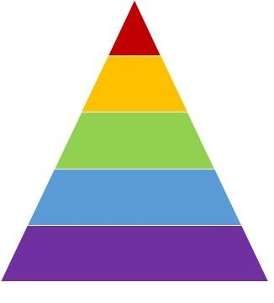
Стратегия «Пирамида»
Жанр текста. Стиль текста. Тема текста. Кто является интервьюируемым? Стилистические особенности текста.

Slide 12
Примерные ответы
1. Интервью. 2. Публицистический стиль. 3. Полет человека в космос. 4. Интервьюируемый – первый космонавт Гагарин. 5. Разговорная лексика, обращение, неполные предложения.

Slide 13
Задание 5
Составление интервью
Представьте себя журналистом. Вам необходимо взять интервью у известного космонавта, используя глаголы движения. Подготовьте мини-интервью по следующему плану: 1. Назовите тему и задачу интервью. 2. Составьте список вопросов, которые вы хотели бы задать этому человеку. 3. Расставьте вопросы в таком порядке, чтобы интервьюируемому было легко отвечать. 4. Самые трудные и спорные вопросы отложите на конец разговора.

Slide 14
Консультация
Интервью́ (англ. interview) — разновидность разговора, беседы между двумя и более людьми, при которой интервьюер задаёт вопросы (не менее трех) своим собеседникам и получает от них ответы. В некоторых случаях это происходит под запись или в прямом эфире.

Slide 15
Критерии: - создает тексты публицистического стиля (интервью). Дескрипторы: - соблюдает структуру плана мини-интервью; - использует глаголы движения.

Slide 16
Примерные ответы
1.Тема интервью: Полет в космос. Задача интервью: узнать о первых впечатлениях космонавта. 2. Во сколько лет вы решили стать космонавтом? 3. В каком году вы полетели в космос? 4. Поделитесь своими первыми впечатлениями о первом полёте? 5. Мечтаете ли вы выйти в открытый космос?

Slide 17
Задание 6
Вставьте правильный глагол движения.
1. Каждый день я __________ в музыкальную школу. (иду – хожу)
2. Сегодня мы __________ в Москву. (летим – летаем)
3. Ребенок ___________ на велосипеде туда-сюда. (едет – ездит)
4. Сейчас он ___________ свою бабушку к врачу. (везет – возит)
5. Завтра на соревновании они _________ на длинную дистанцию. (бегаю – бегут)

Slide 18
Примерные ответы
1. Каждый день я хожу в музыкальную школу. 2. Сегодня мы летим в Москву. 3. Ребенок ездит на велосипеде туда-сюда. 4. Сейчас он везет свою бабушку в больницу. 5. Завтра на соревновании они бегут на длинную дистанцию.

Slide 19
Рефлексия «Одним словом»
Закончите одним словом: Сегодняшний урок – это ... Сегодня на уроке я ...

Slide 20
Сегодня на уроке вы: - узнали, как появился Всемирный праздник авиации и космонавтики; - определили стилистические особенности текстов публицистического стиля (интервью). Вы научились: - создавать тексты публицистического стиля (интервью); - использовать глаголы движения.

Slide 21
Рекомендуемое задание
Докажите, используя прием «ПОПС-формула», любой ли человек может стать космонавтом?
Позиция (Я считаю, что ...)
Объяснение (..., потому что ...)
Пример (Я могу доказать это на примере: ...)
Следствие (Исходя из сказанного, делаю вывод, что ...)

Slide 22
Всего доброго! До новых встреч!

